Slide 1
Osnovna škola kralja Tomislava Našice

Slide 2
Osnovna škola kralja Tomislava Našice osnovana je 2002., a nalazi se u zgradi sagrađenoj 2001. godine.
2003. godine uz školu je sagrađena i školsko - sportska dvorana namijenjena učenicima i građanima.
Uz određeni dio Našica, upisno područje naše škole čine okolna mjesta Brezik, Šipovac, Markovac, Zoljan, Gradac, Velimirovac, Lila i Londžica.

Slide 3
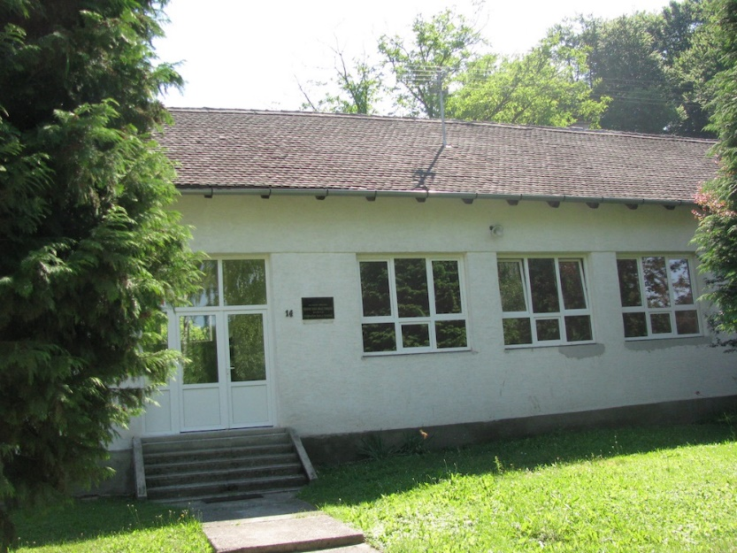
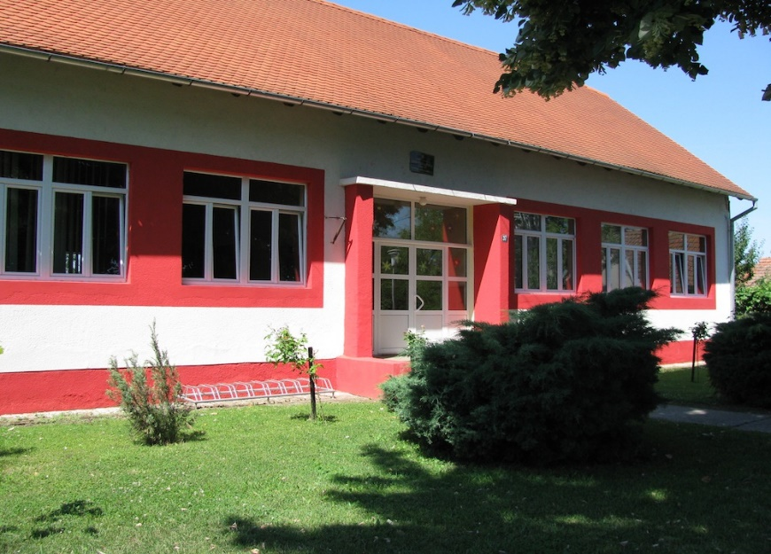
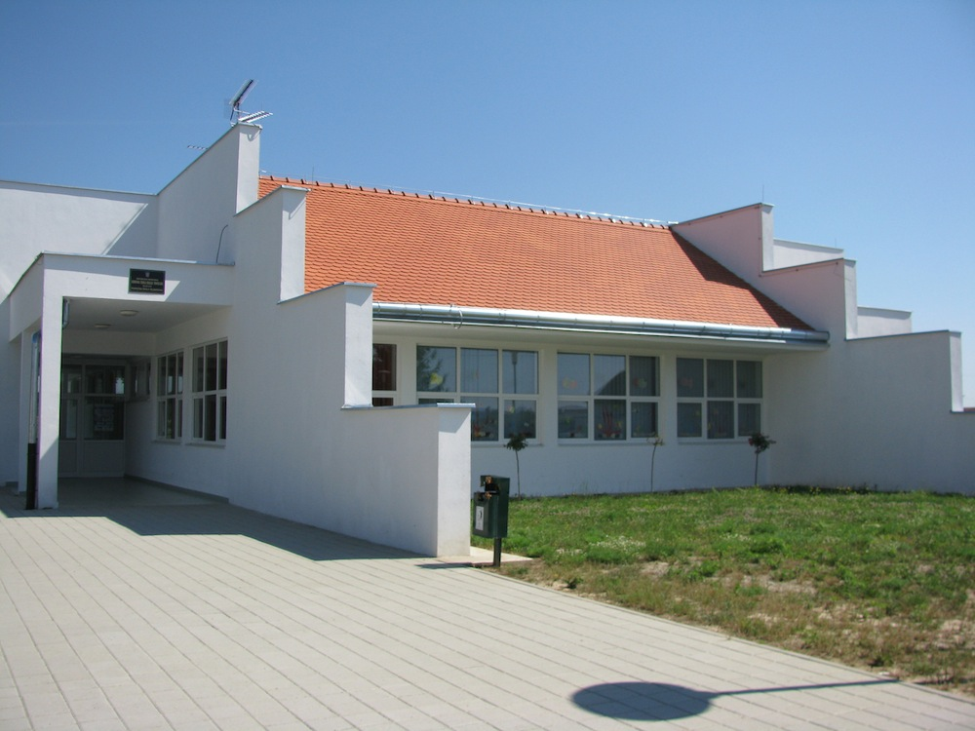
Uz matičnu školu, za učenike razredne nastave nastava je organizirana u trima područnim školama: Gradac, Markovac i Velimirovac.
PO Gradac
PŠ Markovac
PŠ Velimirovac

Slide 4
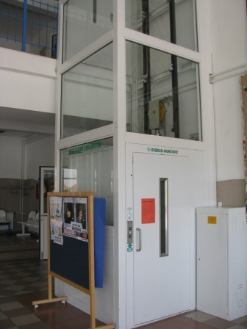
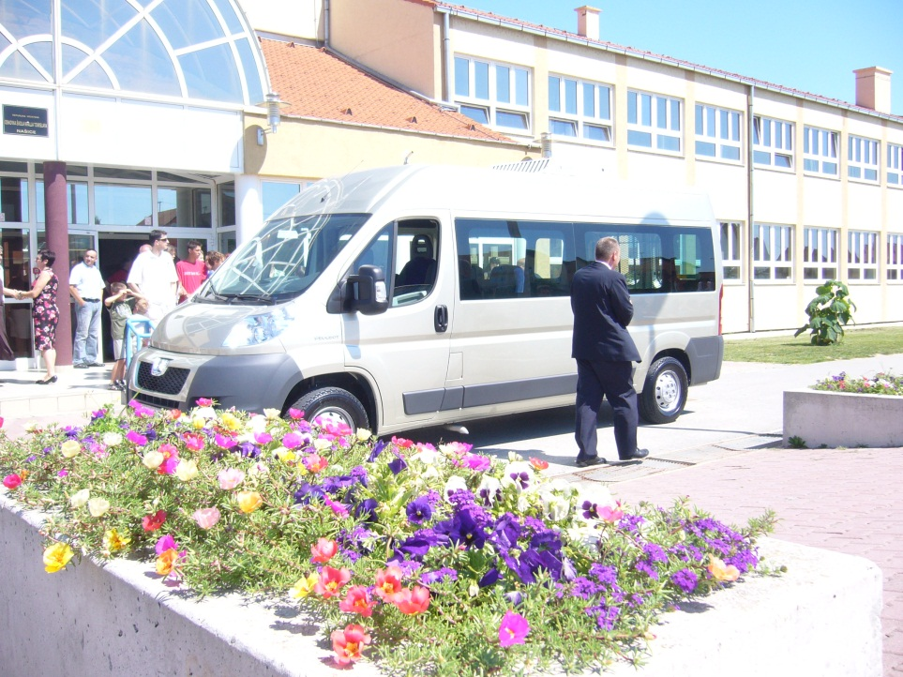
2009. godine dodijeljen nam je naziv Škola bez barijera. Opremljeni smo dizalom, prilagođenim toaletima, rampama koje osiguravaju pristup učenika s teškoćama u kretanju učionicama i ostalim prostorima škole, a imamo i organizirani prijevoz posebno prilagođenim vozilom.

Slide 5
2014. uveli smo e-Dnevnike.

Slide 6
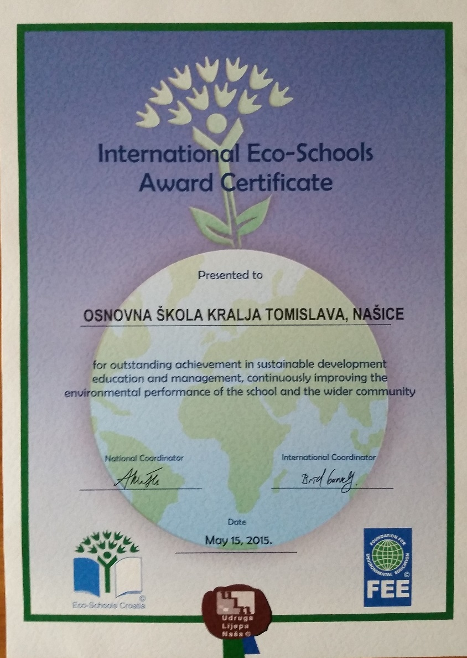
2015. godine dobili smo status Eko-škole.

Slide 7
Danas školu pohađa ukupno 619 učenika u 38 razrednih odjela:
19 razrednih odjela razredne nastave (10 u matičnoj školi, 4 u PŠ Markovac, 4 u PŠ Velimirovac te jedna trorazredna kombinacija u PO Gradac)
16 razrednih odjela predmetne nastave
3 posebna razreda odjela (2 po modelu djelomične integracije te jedna posebna odgojno-obrazovna skupina)

Slide 8
U školi je zaposleno ukupno 80 djelatnika:
19 učitelja razredne nastave
33 učitelja predmetne nastave
3 učitelja edukatora-rehabilitatora
4 stručna suradnika (pedagog, psiholog, defektolog i knjižničar)
22 administrativno-tehnička djelatnika

Slide 9
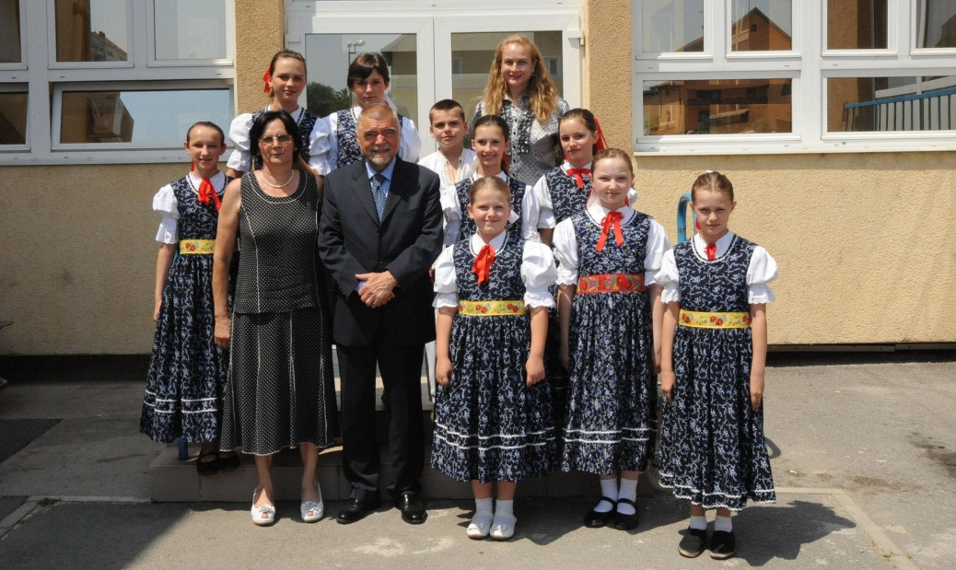
Budući da smo škola s najviše učenika koji pohađaju izbornu nastavu slovačkog jezika u Republici Hrvatskoj, njegujemo slovačku tradiciju, kulturu i jezik putem nastave, različitih natječaja i projekata unutar i izvan granica Hrvatske.
Učenici koji pohađaju nastavu slovačkog jezika i kulture redovito na natječajima osvajaju nagrade i priznanja.

Slide 10
Učitelji i učenici škole rado se uključuju u humanitarne, ekološke, likovne i edukativne akcije i aktivnosti te surađuju u programima lokalne zajednice u svrhu ostvarivanja odgojno-obrazovnih ciljeva i odgoja budućih aktivnih i odgovornih članova naše zajednice.
Za svoj rad nagrađeni smo brojnim nagradama.

Slide 11
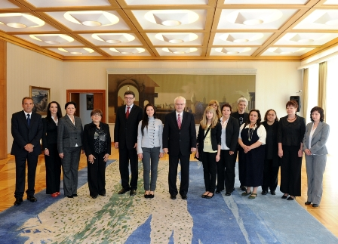
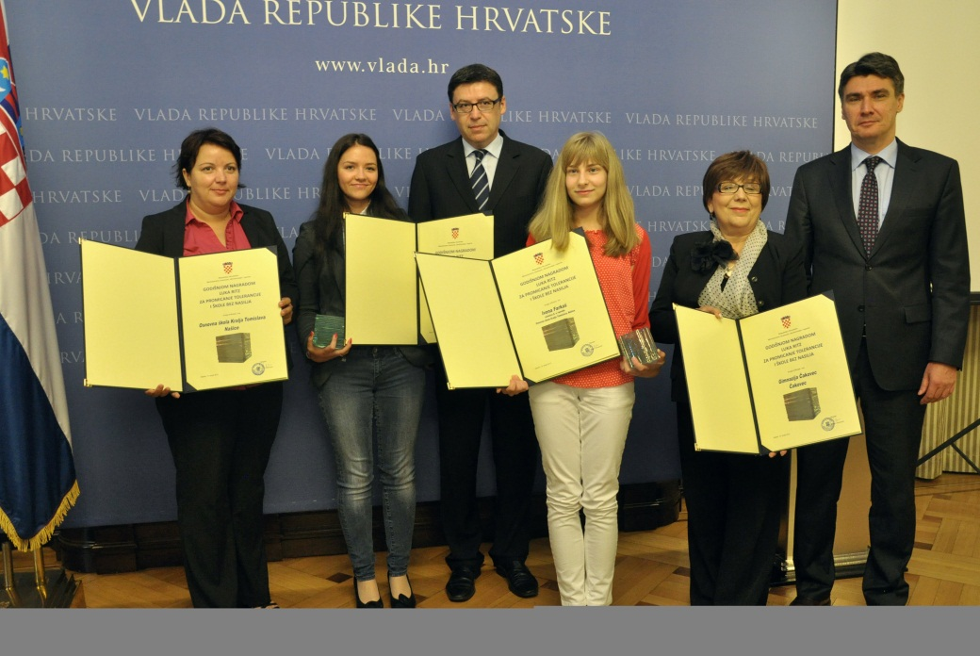
Godišnja nagrada Luka Ritz 2012. za promicanje tolerancije i škole bez nasilja (MZOS).

Slide 12
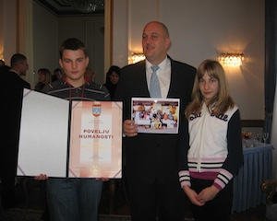
Povelja humanosti 2010. (Osječko-baranjska županija).

Slide 13
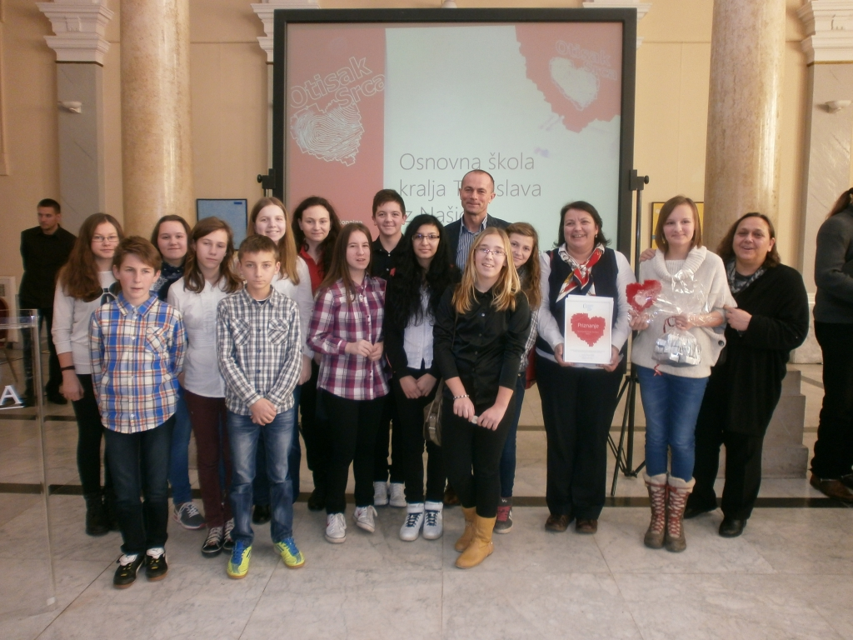
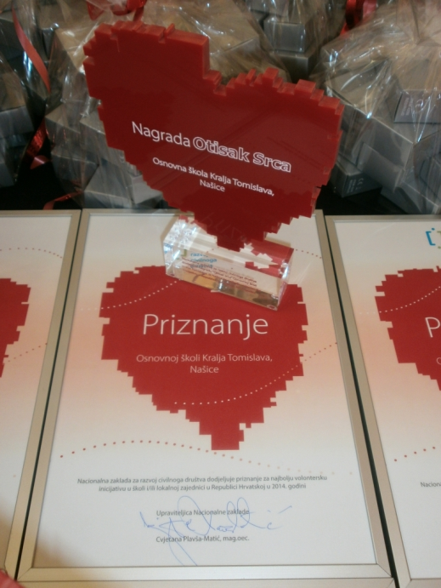
„Otisak srca“ 2010. i 2014. za volonterske inicijative i inovativne modele razvoja volonterstva (Nacionalna zaklada za razvoj civilnog društva)

Slide 14
Nagrada Nipetnišest 2009., 2011. i 2013. za grupno humano djelo (Plavi telefon).

Slide 15
2015. godina:
Godišnja volonterska nagrada „Učiniti nevidljivo vidljivim“, koju dodjeljuje Volonterski centar Osijek, u kategoriji za Doprinos razvoja školskog volonterstva

Slide 16
Učitelje i stručne suradnike potičemo na napredovanje te je u posljednjih 5 godina 10 djelatnika promovirano u zvanje učitelj mentor, a 3 u učitelj savjetnik.

Slide 17
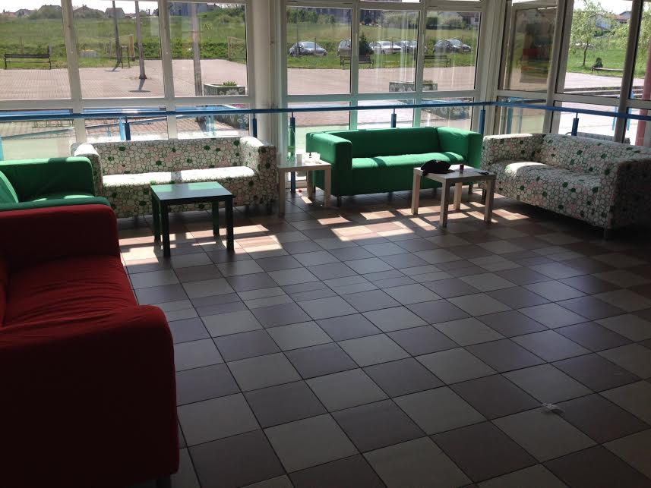
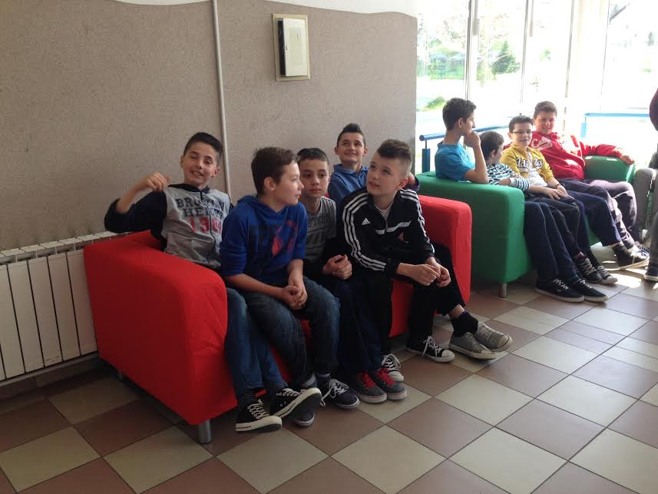
Sustavno se radi i na opremanju škole.
Svaka učionica opremljena je računalom i projektorom te ima pristup internetu.
Većina je učionica opremljena zastorima i klima-uređajem.
Predvorje škole opremili smo kaučima kako bismo prostor škole učinili ugodnijim.
Započela je dogradnja zgrade PŠ Markovac.

Slide 18
Na kraju… Dobro došli u Osnovnu školu kralja Tomislava Našice i dođite nam opet!

